Slide 1
Математика в сказках
Интегрированный урок по математике и литературе

Slide 2
Что за прелесть эти сказки, Если в них решать задачки.

Slide 3
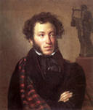
Александр Сергеевич Пушкин

Slide 5
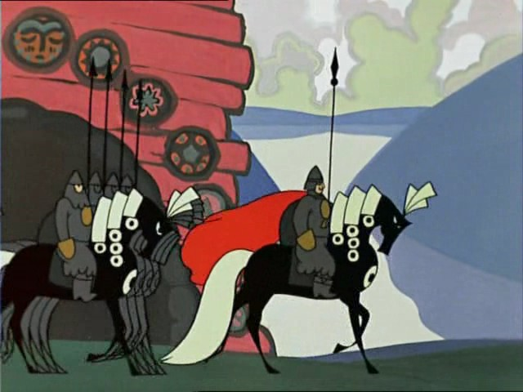
Так сколько же было у царя Дадона В солдатах народа?

Slide 6
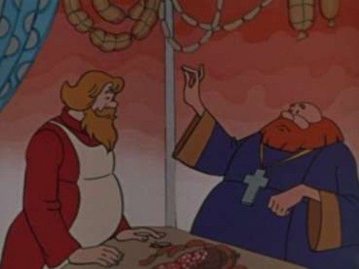
Жил-был поп,
Толоконный
лоб.
Пошёл поп по
базару
Посмотреть кой -какого
товару

Slide 7
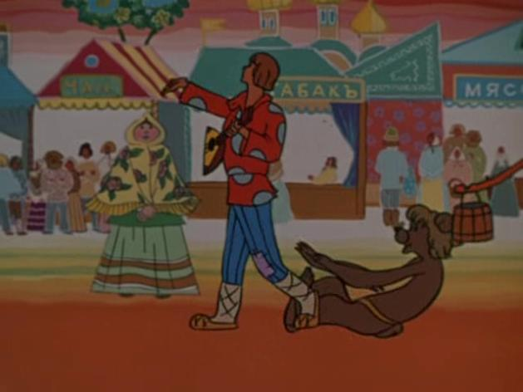
Нет,- говорит Балда,- Условия сам назначу, Теперь моя череда, Задам тебе вражёнок , задачу.

Slide 9
В ту пору войну была
Царь с царицею
простился,
В путь- дорогу
снарядился
И говорит ей:

Slide 10
Нуль – натуральное число.
Любое натуральное число записывается с помощью десяти цифр.
В обыкновенных дробях над черточкой записывается числитель, а под - знаменатель.
Любая правильная дробь больше любой неправильной дроби.
Смешанным называется число, в состав которого входит натуральное число и неправильная дробь.
Чтобы вычесть дроби надо от числителя отнять числитель, от знаменателя знаменатель.
Дробная черта означает деление.
Правильную дробь можно показать в виде смешанного числа.
Любая неправильная дробь больше 1.
Любую неправильную дробь можно показать в виде смешанного числа.

Slide 11
Но царевна молодая,
Тихомолком расцветая,
Между тем росла,росла,
Поднялась и расцвела:
Белолица, черноброва,
Нраву кроткого такого.
И жених сыскался ей,
Королевич Елисей.
Сват приехал,царь дал слово,
И приданое готово:
... торговых городов
Да ... ... тремов.

Slide 12
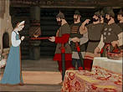
Братья милую девицу
Полюбили. К ней в светлицу
Раз лишь только рассвело,
Всех их ... вошло.

Slide 13
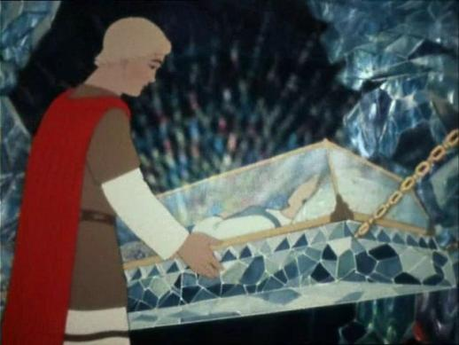
Сотворив обряд печальный,
Вот они во гроб хрустальный
Труп царевны молодой
Положили и толпой
Понесли в пустую гору,
И в полночную пору
Гроб её к ... столбам
Осторожно привинтили.

Slide 15
Жил старик со своею старухой
У самого синего моря;
Они жили в ветхой землянке
Ровно … лет и … года.

Slide 16
Какую рыбку поймал старик?

Slide 17
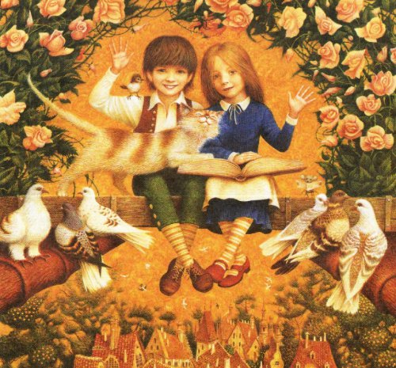
Сказка – ложь, да в ней намек
Добрым молодцам урок.

